Slide 1
Docker & Kubernetes Teil 2
Docker & Kubernetes Dr. Matthias Boldt

Slide 2
Teil 2 – Installation und Nutzung
Installation
Docker Desktop
Docker Engine
Bedienung/Management/Kommandos
Docker & Kubernetes Dr. Matthias Boldt

Slide 3

Docker Desktop - Installation
Windows
WSL 2 installieren … „wsl --install“ in PowerShell
Docker Desktop laden und installieren
https://docs.docker.com/desktop/install/windows-install/
Anmeldung bei Docker Hub
Konfiguration von Docker Desktop
Docker & Kubernetes Dr. Matthias Boldt

Slide 4
Docker Desktop - Installation
Linux
Docker Desktop laden und installieren
https://docs.docker.com/desktop/install/linux-install/
Anmeldung bei Docker Hub
Konfiguration von Docker Desktop
Docker & Kubernetes Dr. Matthias Boldt

Slide 5
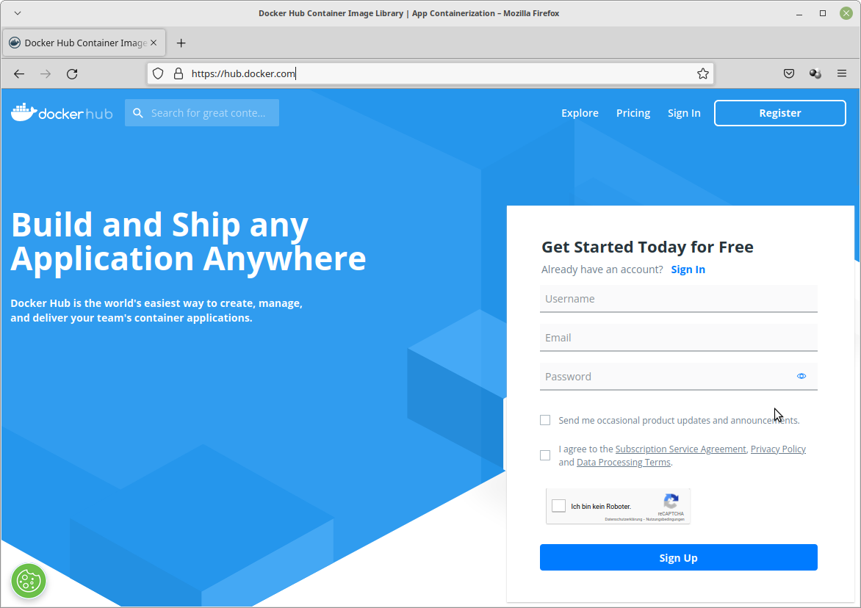
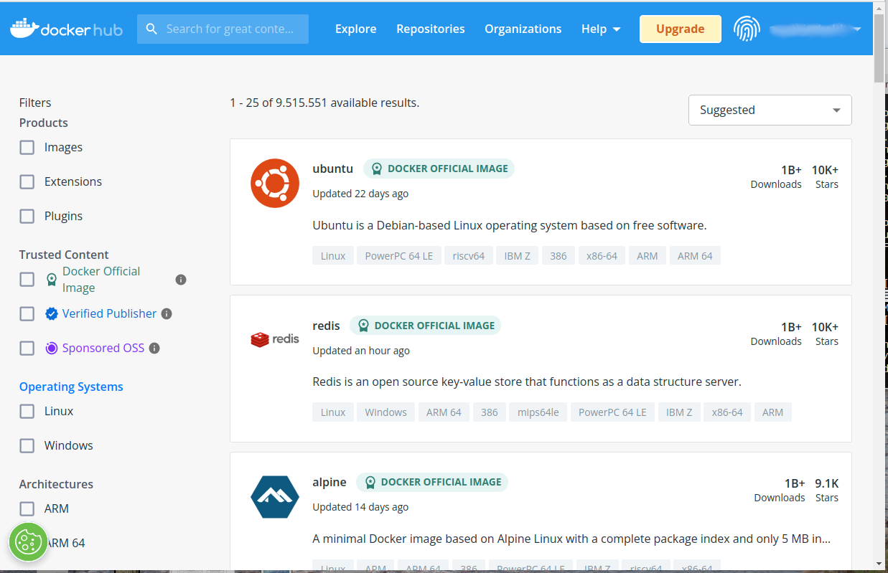
Docker Desktop – Docker Hub
https://hub.docker.com
optional
Docker & Kubernetes Dr. Matthias Boldt

Slide 6
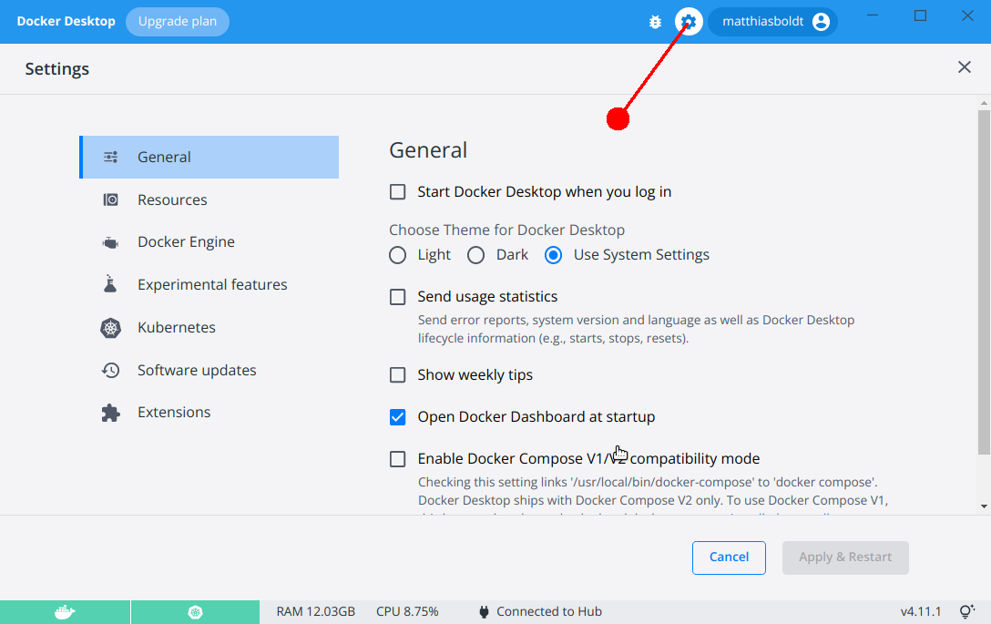
Docker Desktop - Konfiguration
Allgemeine Einstellungen für die Komponenten von Docker Desktop
Docker & Kubernetes Dr. Matthias Boldt

Slide 7
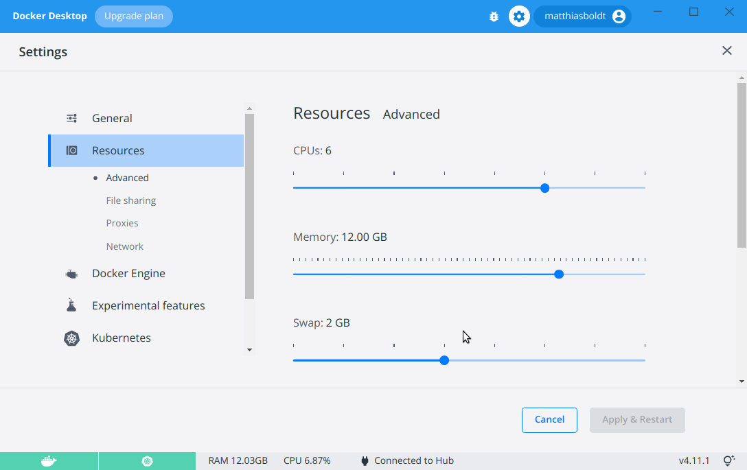
Docker Desktop - Konfiguration
abhängig von den Ressourcen der genutzten Umgebung
nicht zu gering wählen
parallel genutzte Software (z.B. Dev-Umgebung) beachten
Docker & Kubernetes Dr. Matthias Boldt

Slide 8
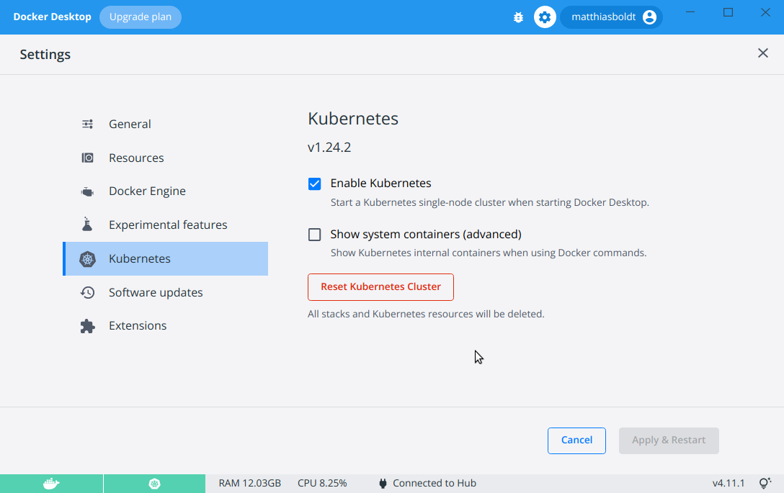
Docker Desktop - Konfiguration
Ist die Nutzung von Kubernetes nicht vorgesehen … das auch nicht auswählen
Startet viele Container mit Kubernetes-Basis-Diensten
Docker & Kubernetes Dr. Matthias Boldt

Slide 9
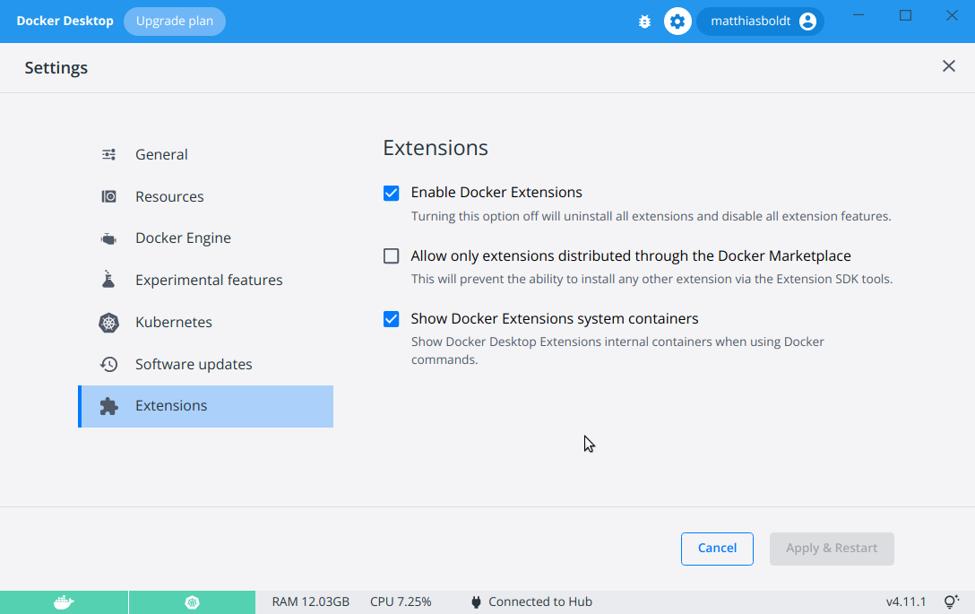
Docker Desktop - Konfiguration
Nützlich aber optional
Docker & Kubernetes Dr. Matthias Boldt

Slide 10
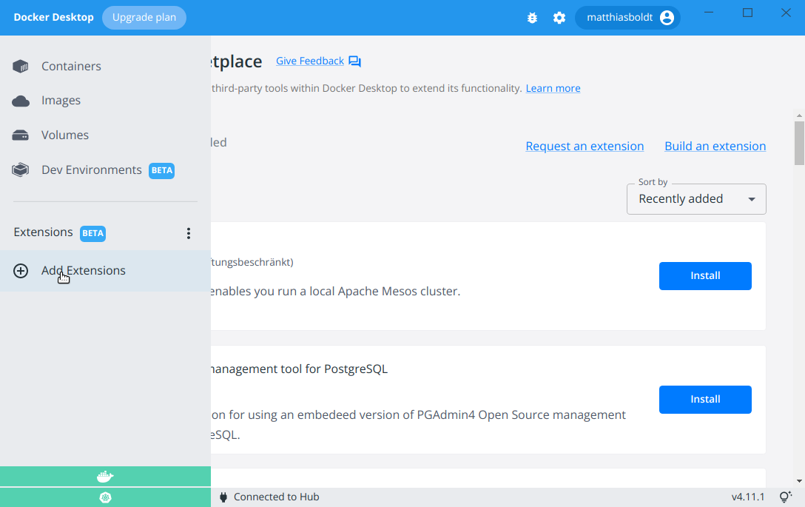
Docker Desktop - Konfiguration
Dashboard zeigt, ob Docker und Kubernetes lafen
Auswahl von Extensions
Docker & Kubernetes Dr. Matthias Boldt

Slide 11
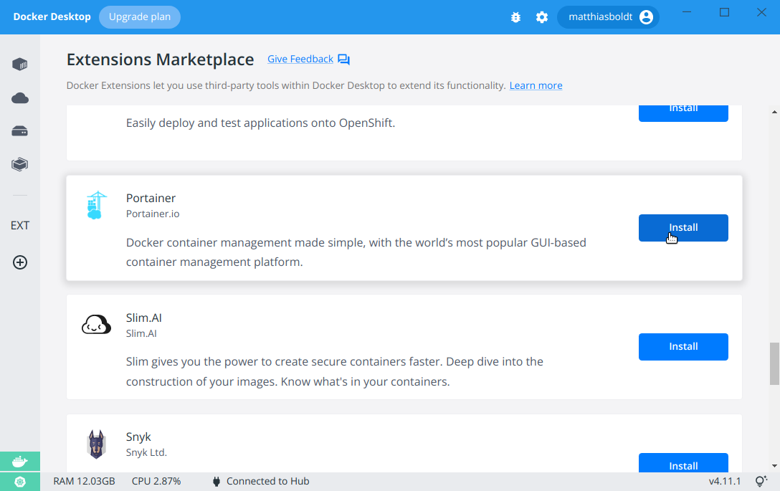
Docker Desktop - Konfiguration
Portainer.io
Sinnvolle Verwaltung von Images, Containern, Volumes, … aus dem Browser
Alle Funktionen … zur Ergänzung von Docker Desktop
Docker & Kubernetes Dr. Matthias Boldt

Slide 12
Docker Desktop - Nutzung
enthaltene Funktionen zur Image Verwaltung
Pull
Push (zu Docker Hub)
Remove
Inspect
Docker & Kubernetes Dr. Matthias Boldt

Slide 13
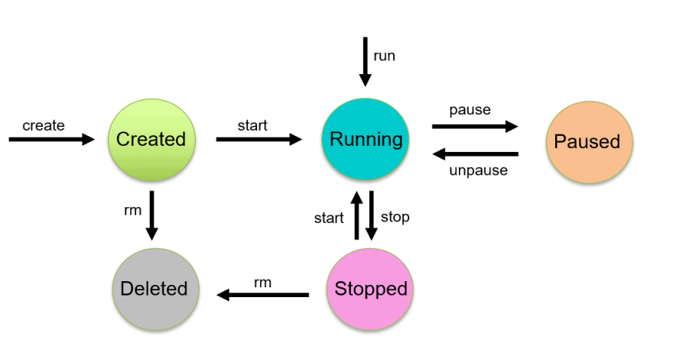
Docker Desktop - Nutzung
enthaltene Funktionen zur Container Verwaltung
Pause
Resume
Stop
Start
Delete
Docker & Kubernetes Dr. Matthias Boldt

Slide 14
Docker Desktop - Nutzung
enthaltene Funktionen zur Volume Verwaltung
Delete
Create
Docker & Kubernetes Dr. Matthias Boldt

Slide 15
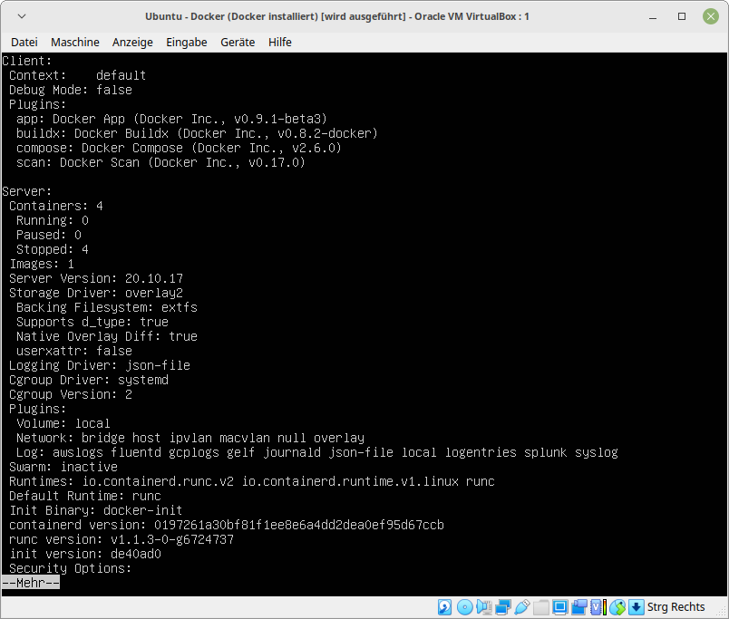
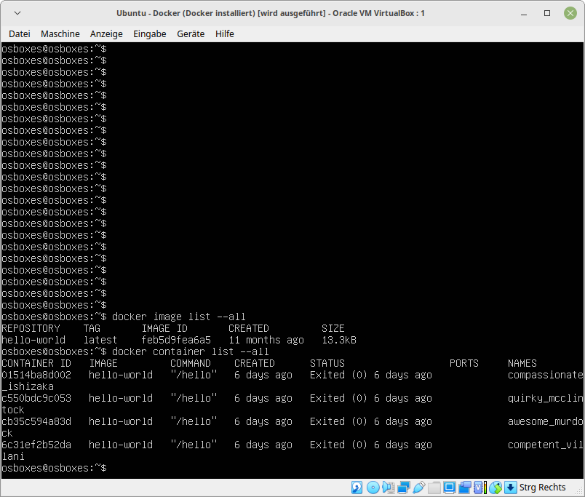
Docker Engine - Installation
Linux-Server (ubuntu 22.04) … Vorbereitete VM für VirtualBox „Ubuntu-Docker.ova“
WSL auf Windows 10/11 mit ubuntu-Basis
Sammlung der Kommandos in „CMD-Docker-auf-Linux-Server.txt“
Docker & Kubernetes Dr. Matthias Boldt

Slide 16
Docker Engine - Installation
Grundlegende Pakte
GPG key
ubuntu Paketliste (eine Zeile)
$ sudo apt-get update
$ sudo apt-get install ca-certificates curl gnupg lsb-release
$ sudo mkdir -p /etc/apt/keyrings
$ curl -fsSL https://download.docker.com/linux/ubuntu/gpg | sudo gpg --dearmor -o /etc/apt/keyrings/docker.gpg
$ echo "deb [arch=$(dpkg --print-architecture) signed-by=/etc/apt/keyrings/docker.gpg] https://download.docker.com/linux/ubuntu $(lsb_release -cs) stable" | sudo tee /etc/apt/sources.list.d/docker.list > /dev/null
Docker & Kubernetes Dr. Matthias Boldt

Slide 17
Docker Engine - Installation
Docker Engine & Docker Compose installieren
Funktionstest (einen Container ausführen)
Start mit Boot konfigurieren
$ sudo apt-get update
$ sudo apt-get install docker-ce docker-ce-cli containerd.io docker-compose-plugin
$ sudo docker container run hello-world
$ sudo systemctl enable docker.service
$ sudo systemctl enable containerd.service
Docker & Kubernetes Dr. Matthias Boldt

Slide 18
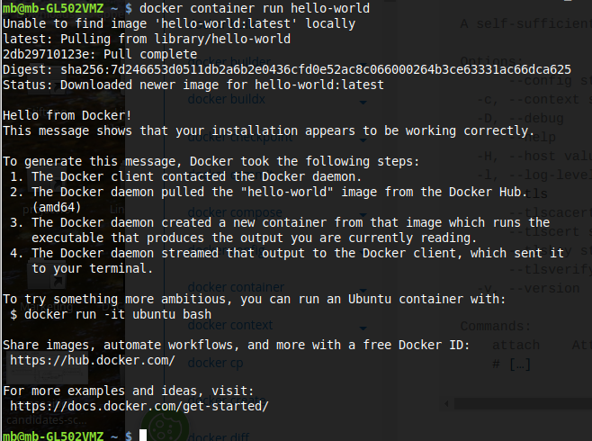
Docker Engine - Installation
Als Nicht-Root-User starten
Test als Nicht-Root-User
Funktioniert auch unter Windows
$ sudo groupadd docker
$ sudo usermod -aG docker $USER
$ newgrp docker
$ mkdir /home/"$USER"/.docker
$ sudo chown "$USER":"$USER" /home/"$USER"/.docker -R
$ sudo chmod g+rwx "$HOME/.docker" -R
$ docker container run hello-world
Docker & Kubernetes Dr. Matthias Boldt

Slide 19
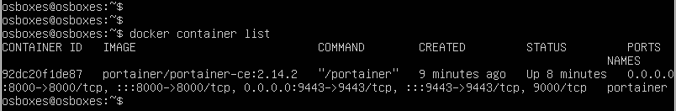
Docker Engine – Portainer
Data Volume erzeugen
Portainer laden & starten als Container (eine Zeile)
$ docker volume create portainer_data
$ docker run -d -p 8000:8000 -p 9443:9443 --name portainer --restart=always -v /var/run/docker.sock:/var/run/docker.sock -v portainer_data:/data portainer/portainer-ce:2.14.2
$ docker container list
Docker & Kubernetes Dr. Matthias Boldt

Slide 20
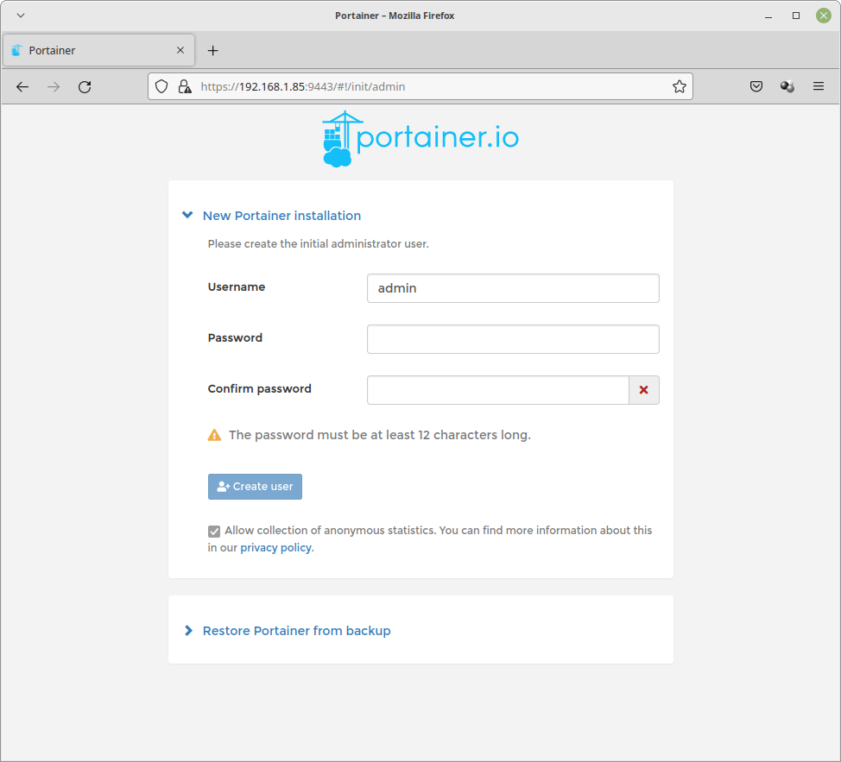
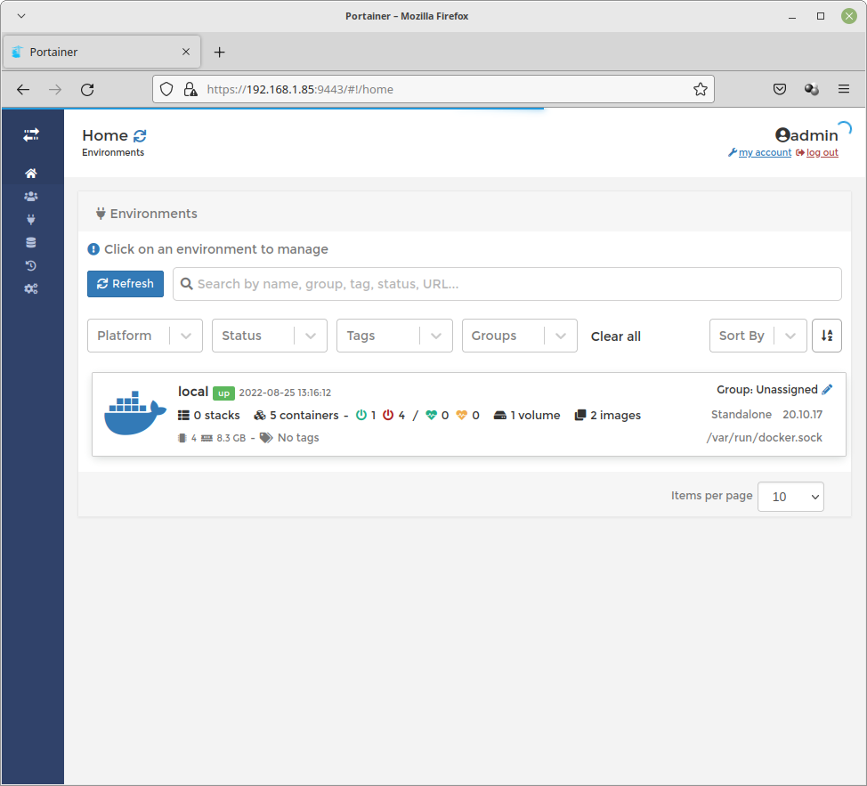
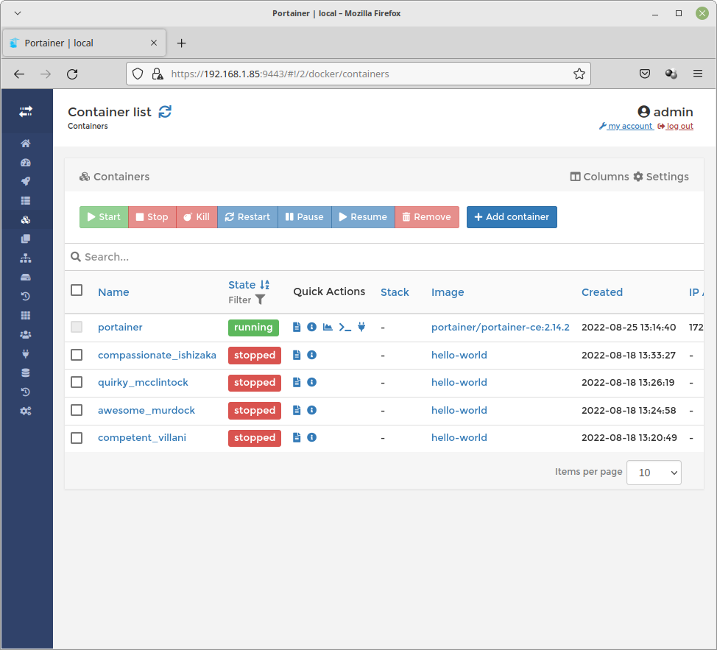
Docker Engine – Portainer
Start im Browser: https://localhost:9443
Domain/IP-Nummer passend tauschen :-)
Docker & Kubernetes Dr. Matthias Boldt

Slide 21
Docker - CLI-Kommandos
Wesentliche Kommandos des CLI
Übersicht im CLI selbst
Aufruf immer in der Form
Steuerung des Zyklus
$ docker --help
$ docker [OPTIONS] COMMAND [SUBCOMMAND] [ARG ...]
Docker & Kubernetes Dr. Matthias Boldt

Slide 22
Docker CLI
Dokumentation
https://docs.docker.com/engine/reference/commandline/cli/
Management-Kommandos & Subkommandos (oft ohne Management-Kommandos aufrufbar => viele Dopplungen) => allgemeine Syntax:
Eine Auswahl der wichtigsten Kommandos ...
$ docker [OPTIONS] COMMAND [SUBCOMMAND] [ARG ...]
Docker & Kubernetes Dr. Matthias Boldt

Slide 23
Docker CLI – wichtige Kommandos
system Manage Docker
image Manage images
container Manage containers
network Manage networks
volume Manage volumes
Docker & Kubernetes Dr. Matthias Boldt

Slide 24
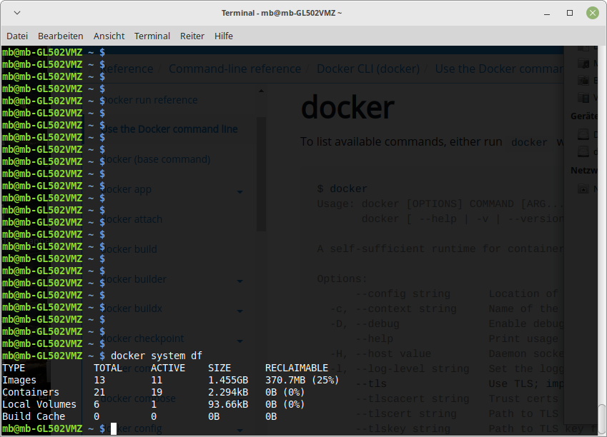
Docker CLI – system Kommando
Festplattenbelegung anzeigen
$ docker system df
Docker & Kubernetes Dr. Matthias Boldt

Slide 25
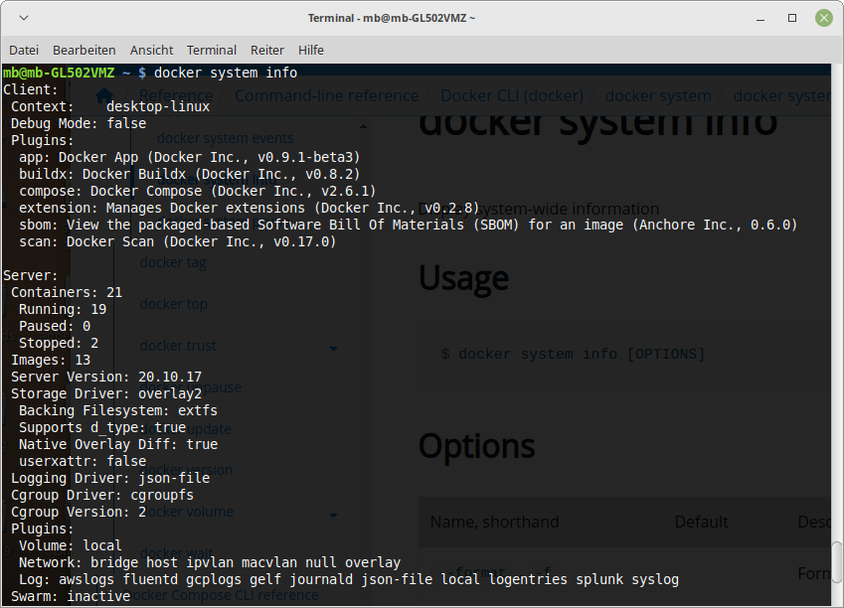
Docker CLI – system Kommando
Systeminformationen anzeigen
$ docker system info
Docker & Kubernetes Dr. Matthias Boldt

Slide 26
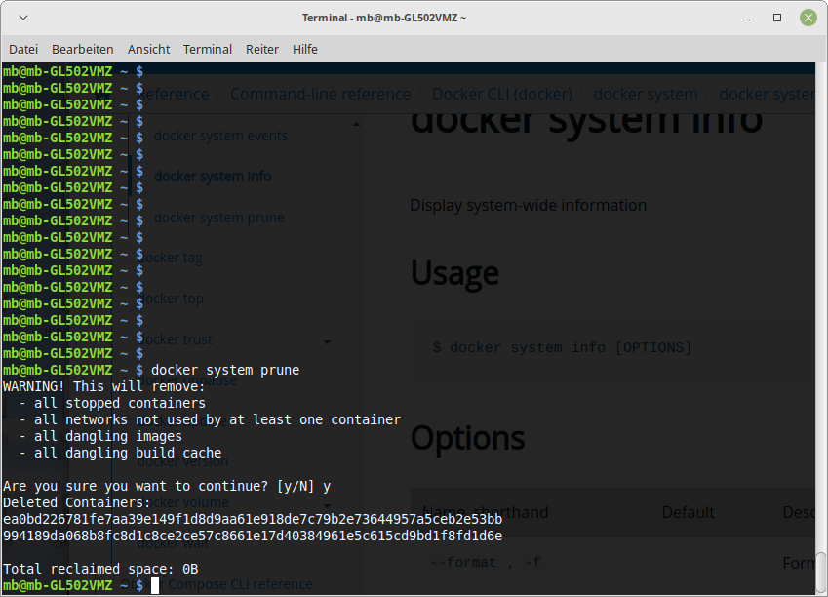
Docker CLI – system Kommando
Speicherplatz freigeben / aufräumen
$ docker system prune
Docker & Kubernetes Dr. Matthias Boldt

Slide 27
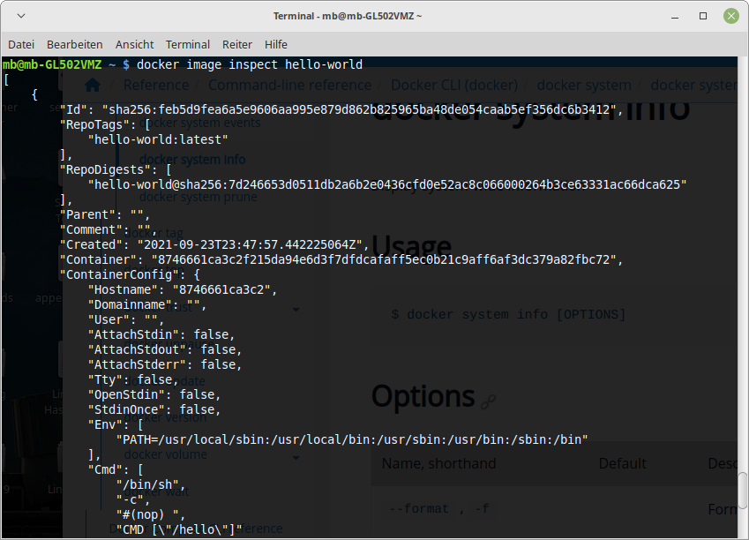
Docker CLI – image Kommando
Ein Image untersuchen
$ docker image inspect <image name>
$ docker image inspect hello-world
Docker & Kubernetes Dr. Matthias Boldt

Slide 28
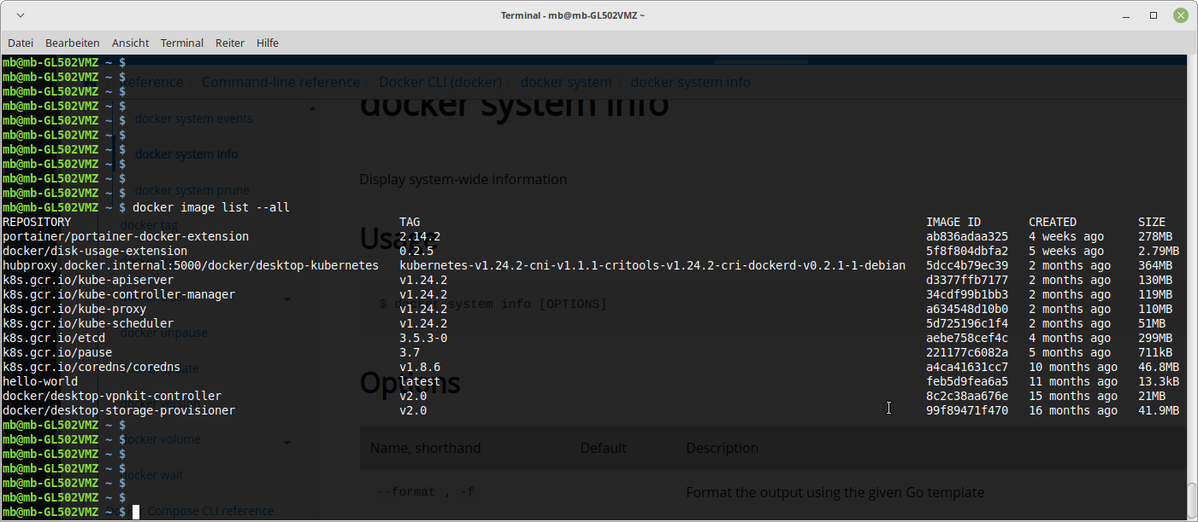
Docker CLI – image Kommando
Images auflisten
$ docker image list
$ docker image list --all
Docker & Kubernetes Dr. Matthias Boldt

Slide 29
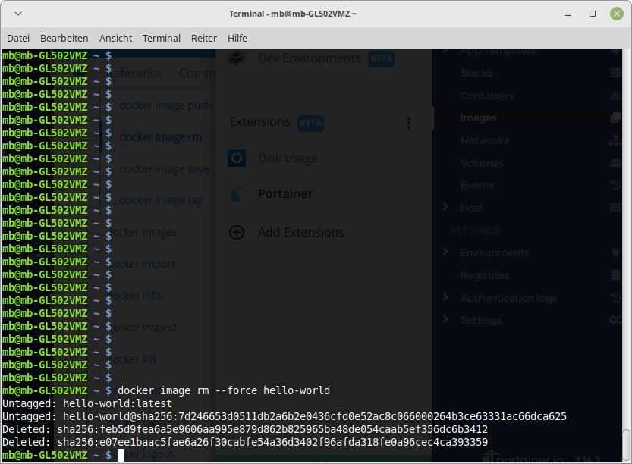
Docker CLI – image Kommando
Ein Image entfernen
$ docker image rm --force <image name>
$ docker image rm --force hello-world
Docker & Kubernetes Dr. Matthias Boldt

Slide 30
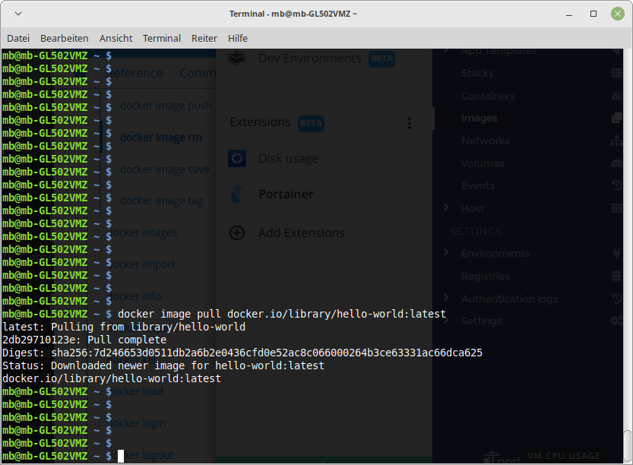
Docker CLI – image Kommando
Ein Image von Registry laden
$ docker image pull <image name>
$ docker image pull docker.io/library/hello-world:latest
<image name>
Registry-URL
Name des Images
„:“
Tag
bei Nutzung von Docker Hub kann die Registry-URL entfallen
Docker & Kubernetes Dr. Matthias Boldt

Slide 31
Docker CLI – image Kommando
Ein Image in Registry speichern
Zuvor Tag anlegen
$ docker image push <image name>
$ docker image push registry.gitlab.com/xxx/test:latest
$ docker image SOURCE_IMAGE[:TAG] TARGET_IMAGE[:TAG]
$ docker -l fatal image tag registry.gitlab.com/xxx/test:v123 registry.gitlab.com/xxx/test:latest"
Docker & Kubernetes Dr. Matthias Boldt

Slide 32
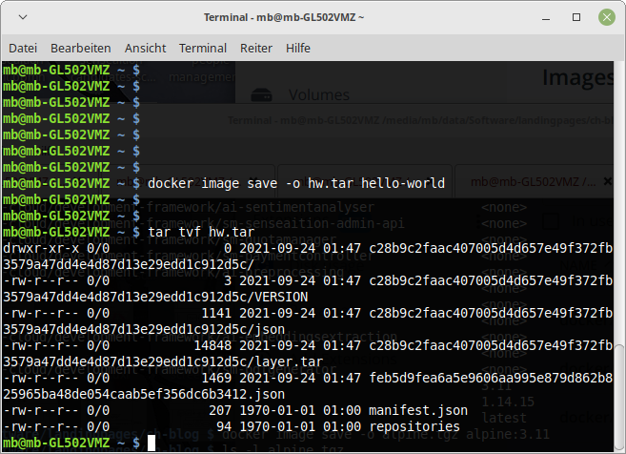
Docker CLI – image Kommando
Ein Image als Datei speichern
$ docker image save <image name>
$ docker image save -o <tar-file name> <image name>
$ docker image save -o hw.tar hello-world
$ docker image save hello-world > hw.tar
Docker schreibt das Abbild des Images in ein TAR-Archiv.
Ohne „-o“ wird auf die Standardausgabe STDOUT geschrieben und mit „-o“ wird die spezifizierte Datei erzeugt.
Docker & Kubernetes Dr. Matthias Boldt

Slide 33
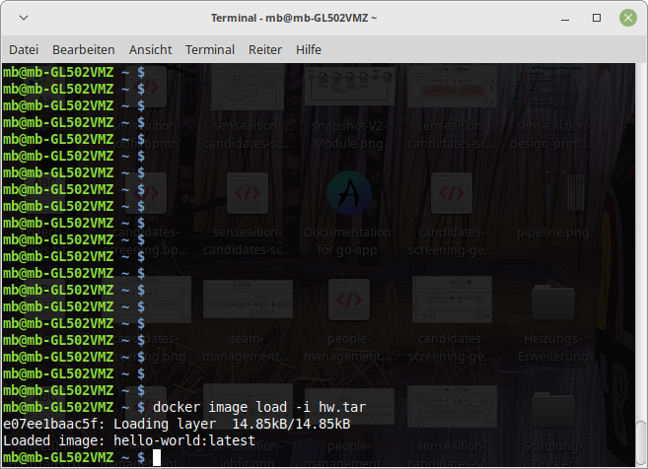
Docker CLI – image Kommando
Ein Image aus Datei laden
$ docker image load
$ docker image load -i <tar-file name>
$ docker image rm hello-world
$ docker image load -i hw.tar
$ docker image rm hello-world
$ cat hw.tar | docker image load
Docker liest ein Abbild eines Images aus einem TAR-Archiv.
Ohne „-i“ wird von der Standardeingabe STDIN gelesen.
Docker & Kubernetes Dr. Matthias Boldt

Slide 34
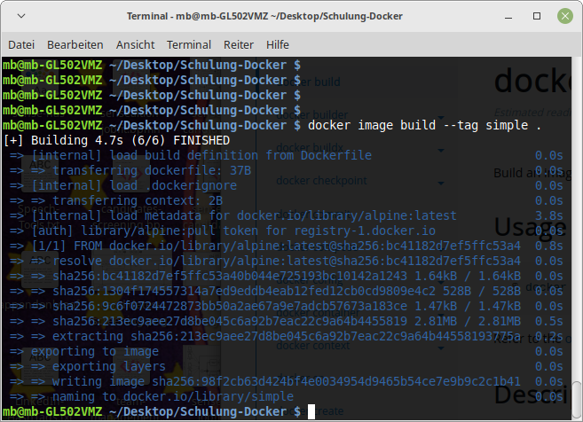
Docker CLI – image Kommando
Ein Image erzeugen/bauen
$ docker image build [OPTIONS] PATH | URL | -
$ docker image build --tag <image name>:<image tag> .
$ docker image build –file <Dockerfile-name> --tag <image name>:<image tag> .
$ docker image build --tag simple .
$ cat Dockerfile | docker image build --tag simple -
Docker erstellt anhand eines „Dockerfile“ ein Image. Die Datei „Dockerfile“ wird im Verzeichnis PATH erwartet. Mit Option „--file“ kann ein anderer Dateiname angegeben werden.
# sehr einfaches Dockerfile
FROM alpine:latest
CMD ["echo", "Das ist ein sehr einfacher Container..."]
Docker & Kubernetes Dr. Matthias Boldt

Slide 35
Docker CLI – Dockerfile
Dockerfile (Wiederholung :-)
Text-Datei
Folge aus Anweisungen zum Aufbau des Images
Ist extrem vielseitig und flexibel nutzbar
Jede Anweisung erzeugt ein Layer im Image
Anweisung in Form: INSTRUCTION arguments
Kommentare mit „#“ am Anfang der Zeile
https://docs.docker.com/engine/reference/builder/
Wesentliche Anweisungen ...
Docker & Kubernetes Dr. Matthias Boldt

Slide 36
Docker CLI – Dockerfile - Beispiel
# ai-audioanalyser
FROM alpine:latest
# installation of necessary certificates for ssl communication
RUN apk --no-cache add ca-certificates
# installation of service module for the API within the home directory of the image
ADD ai-audioanalyser /home
# only necessary for running container within docker, kubernetes manages its own environment
ENV SMLOGLEVEL 100
ENV SMHOST 0.0.0.0
ENV SMPORT 4242
ADD cluster.json /home
ADD queue.json /home
ADD keywords.csv /home
ADD classifier.csv /home
# start program/process
STOPSIGNAL SIGTERM
EXPOSE ${SMPORT}
ENTRYPOINT /home/ai-audioanalyser
Docker & Kubernetes Dr. Matthias Boldt

Slide 37
Docker CLI – Dockerfile
FROM <image name>:<tag>
Setzt das „base image“
Alle weiteren Build-Schritte beziehen sich darauf
Festlegung der Plattform möglich
Alpine Linux, Ubuntu, … Windows
FROM alpine:latest
Docker & Kubernetes Dr. Matthias Boldt

Slide 38
Docker CLI – Dockerfile
RUN <command>
Führt ein Kommando in einem neuen Layer aus
Das Ergebnis wird integriert in das Image
RUN /bin/bash -c 'source $HOME/.bashrc; echo $HOME'
RUN apk --no-cache add ca-certificates
RUN cd /src && CGO_ENABLED=0 go build -o /root/client ./main.go
Docker & Kubernetes Dr. Matthias Boldt

Slide 39
Docker CLI – Dockerfile
WORKDIR <directory>
Arbeitsverzeichnis (im Container) setzen
Für Kommandos
RUN
CMD
ENTRYPOINT
COPY
ADD
WORKDIR /home
Docker & Kubernetes Dr. Matthias Boldt

Slide 40
Docker CLI – Dockerfile
ADD <src> <desc>
Kopiert von <src> nach <desc>
Kopiert werden Dateien, Verzeichnisse (auch von URLs) von <src>
Kopiert wird nach <desc> im Image
Endet <desc> mit „/“, wird in das Verzeichnis kopiert, sonst wird eine Datei geschrieben (falls <desc> kein Verzeichnis ist)
Kann TAR-Archive automatisch entpacken
ADD build/mybinary /home/
ADD http://domain.com/config.txt /home/config/
ADD data/* /home/data/
Docker & Kubernetes Dr. Matthias Boldt

Slide 41
Docker CLI – Dockerfile
COPY <src> <desc>
Wie ADD, aber
Kein Abruf von Dateien von URL‘s
Kein automatisches Entpacken von TAR-files
best practice ist Nutzung von COPY
COPY build/mybinary /home/
COPY data/* /home/data/
Docker & Kubernetes Dr. Matthias Boldt

Slide 42
Docker CLI – Dockerfile
VOLUME <directory>
Benennt einen Mount-Point für externe Volumes
VOLUME /external-data
Docker & Kubernetes Dr. Matthias Boldt

Slide 43
Docker CLI – Dockerfile
ENV <key>=<value>
Setzen von Umgebungsvariablen
12 Faktoren => Parametrisierung von Programmen über Umgebungsvariablen
Umgebungsvariablen können beim Start eines Containers überschrieben werden
$ docker container run --env <key>=<value> <image>
ENV LOGLEVEL=100
ENV HOST=0.0.0.0
ENV PORT=4242
Docker & Kubernetes Dr. Matthias Boldt

Slide 44
Docker CLI – Dockerfile
EXPOSE <port>
EXPOSE <port>/<protocol>
Teilt Docker mit, welche Ports der Container nach außen nutzt
Können bei Start automatisch publiziert werden
Überschreiben beim Start
$ docker container run <image> --publish-all
$ docker container run <image> --publish <host-port>:<container-port>
$ docker container run <image> --publish 80:4242
$ docker container run <image> --publish 443:443
EXPOSE 4242
EXPOSE 80/udp
Docker & Kubernetes Dr. Matthias Boldt

Slide 45
Docker CLI – Dockerfile
CMD <command> <para-1> … <para-n>
CMD [“<command>“],[“<para-1>“],…, [“<para-n>“]
CMD [“<para-1>“],…, [“<para-n>“]
Standardprogramm des Containers
Kommando wird bei Start des Containers ausgeführt
Erste Form wird in shell gestartet (von „/bin/sh -c“ aus)
Dritte Form dient der Parameterübergabe an ENTRYPOINT
Dockerfile darf nur ein einziges CMD enthalten
CMD ["echo", "Das ist ein sehr einfacher Container…"]
CMD echo "Das ist ein sehr einfacher Container…"
Docker & Kubernetes Dr. Matthias Boldt

Slide 46
Docker CLI – Dockerfile
ENTRYPOINT <command> <para-1> … <para-n>
ENTRYPOINT [“<command>“],[“<para-1>“],…, [“<para-n>“]
Standardprogramm, das bei Start des Containers ausgeführt wird
Mit ENTRYPOINT kann ein Container als Executable ausgeführt werden
Erste Form wird in shell gestartet (von „/bin/sh -c“ aus)
Dockerfile darf nur ein einziges ENTRYPOINT enthalten
ENTRYPOINT ["echo", "Das ist ein sehr einfacher Container…"]
ENTRYPOINT echo "Das ist ein sehr einfacher Container…"
Docker & Kubernetes Dr. Matthias Boldt

Slide 47
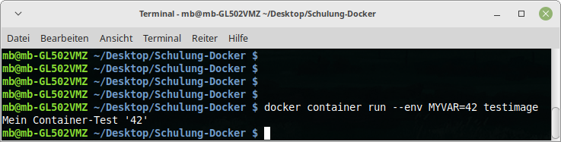
Docker CLI – Dockerfile
Entwurf eines eigenen Dockerfiles
„Dockerfile-1.test“
Umgebungsvariable MYVAR auf „1“ setzen
Container beim Start/Lauf gibt kurzen Text plus Wert von MYVAR aus
… editieren … ausprobieren
… nach 15 Minuten Vergeich
$ docker image build --tag testimage --file Dockerfile-1.test .
$ docker image build -t testimage -f Dockerfile-1.test .
$ docker container run testimage
$ docker container run --env MYVAR=42 testimage
Docker & Kubernetes Dr. Matthias Boldt

Slide 48
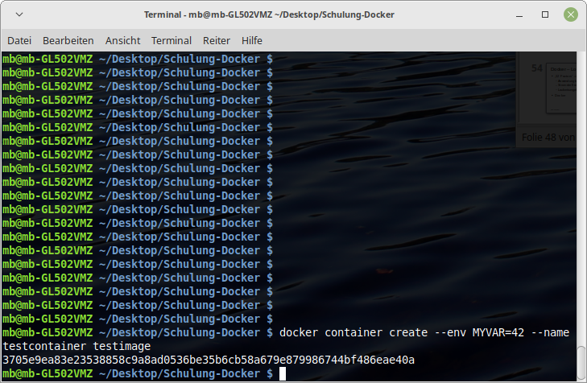
Docker CLI – container Kommando
Einen container erzeugen
$ docker container create [OPTIONS] IMAGE [COMMAND] [ARG…]
$ docker container create --env MYVAR=42 --name testcontainer testimage
Wichtigste Optionen
--name
--env, -e
--interactive, -i
--network
--publish
--volumn, -v
--tmpfs
--tty, -t
Docker & Kubernetes Dr. Matthias Boldt

Slide 49
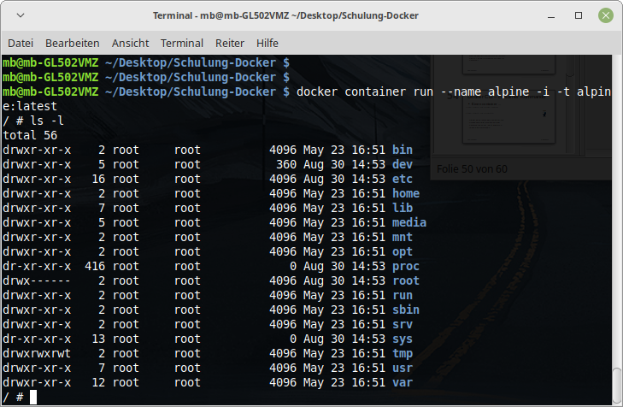
Docker CLI – container Kommando
Option von „create“
--name <container-name>
Erzeugt einen Container unter dem angegebenen Namen
In weiter Kommandos kann der Namen genutzt werden
--env <key>=<value>
-e <key>=<value>
Setzt/überschreibt die Umgebungsvariable beim Start des Containers
Kann auch Liste sein
--interactive, -i
Verbindung zu STDIN des Containers wird von Console erzeugt
--tty, -t
Ein pseudo-tty nutzen (Console)
Docker & Kubernetes Dr. Matthias Boldt

Slide 50
Docker CLI – container Kommando
Option von „create“
--network=<network name>
Verbindung des Containers mit dem angegebenen Netzwerk
--publish [<host-ip>:]<host-port>:<container-port>[/<protocol>]
-p [<host-ip>:]<host-port>:<container-port>[/<protocol>]
Publizieren/Binden eines Ports
--volumn [<volume name>:]<host-directory>:<container-directory>
-v [<volume name>:]<host-directory>:<container-directory>
Bindet ein Verzeichnis des Hosts in den Container ein
--tmpfs <container-directory>
Nutzung eines temporären Verzeichnisses im RAM des Hosts
Nur bei Linux-Hosts
Werden nicht zwischen Containern geteilt
$ docker container run -p 127.0.0.1:80:8080/tcp testcontainer
$ docker container run -p 80:8080 testcontainer
Docker & Kubernetes Dr. Matthias Boldt

Slide 51
Docker CLI – container Kommando
Einen container starten
$ docker container start [OPTIONS] <container name>
$ docker container start testcontainer
Startet einen erzeugten und/oder gestoppten Container.
Docker & Kubernetes Dr. Matthias Boldt

Slide 52
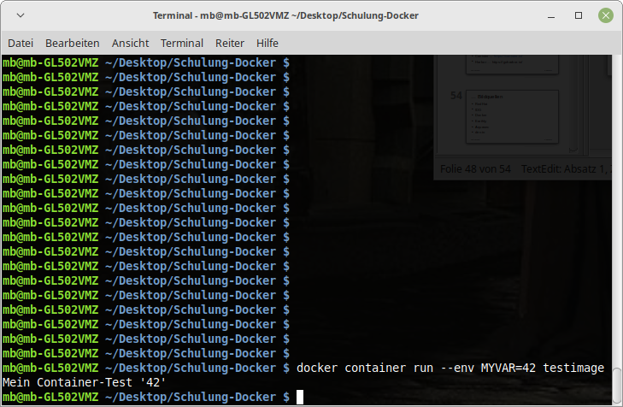
Docker CLI – container Kommando
Einen container erzeugen & starten
$ docker container run [OPTIONS] IMAGE [COMMAND] [ARG…]
$ docker container run --env MYVAR=42 testimage
„run“ führt nacheinander „create“ und „start“ aus
Die Parameter entsprechen denen von „create“.
Docker & Kubernetes Dr. Matthias Boldt

Slide 53
Docker CLI – container Kommando
Einen container anhalten
$ docker container stop [OPTIONS] CONTAINER
$ docker container kill [OPTIONS] CONTAINER
Stoppt einen laufenden Container.
„stop“ sendet ein SIGTERM und „kill“ ein SIGKILL an den laufenden Prozess im Container.
Docker & Kubernetes Dr. Matthias Boldt

Slide 54
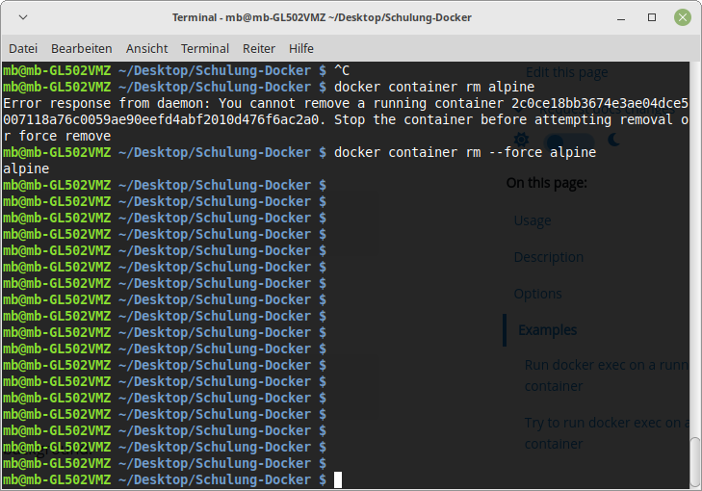
Docker CLI – container Kommando
Einen container löschen
$ docker container rm [OPTIONS] CONTAINER
$ docker container run --name alpine --rm -i -t -d alpine top
$ docker container rm --force testcontainer
Mit --force können auch laufende Container gelöscht werden.
Docker & Kubernetes Dr. Matthias Boldt

Slide 55
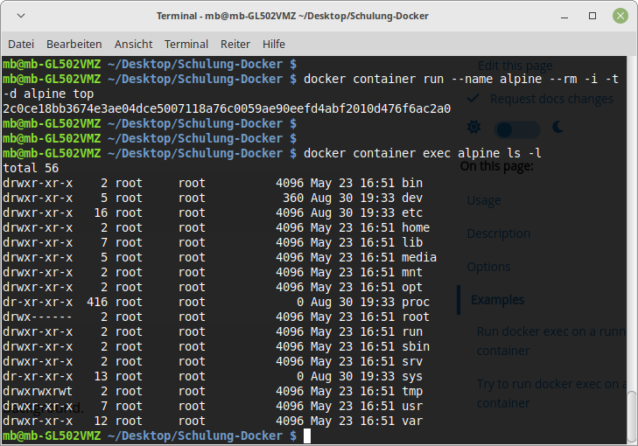
Docker CLI – container Kommando
Ein zus. Programm in einem container starten
$ docker container exec [OPTIONS] CONTAINER COMMAND [ARG...]
$ docker container run --name alpine --rm -i -t -d alpine top
$ docker container exec alpine ls -l
Das Programm/Kommando wird nur in einem laufenden Container ausgeführt.
Docker & Kubernetes Dr. Matthias Boldt

Slide 56
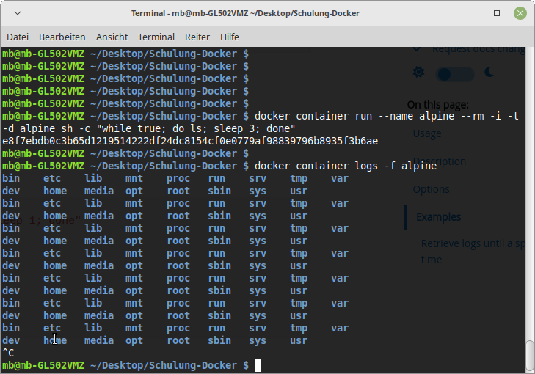
Docker CLI – container Kommando
Logs eines Containers zeigen
$ docker container logs [OPTIONS] CONTAINER
$ docker container run --name alpine --rm -i -t -d alpine sh -c "while true; do ls; sleep 3; done"
$ docker container logs -f alpine
Die Option „-f“ folgt dem Ende der Logs … STDOUT.
Docker & Kubernetes Dr. Matthias Boldt

Slide 57
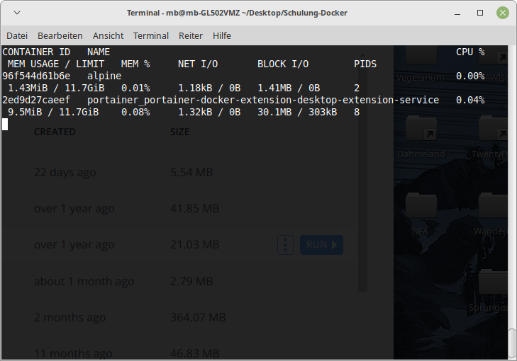
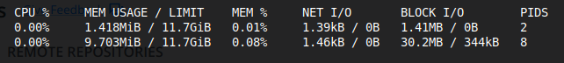
Docker CLI – container Kommando
Ressourcenverbrauch der Container zeigen
$ docker container stats [OPTIONS] [CONTAINER...]
$ docker container run --name alpine --rm -i -t -d alpine sh -c "while true; do ls; sleep 3; done"
$ docker container stats
$ docker container rm --force alpine
Zeigt Verbrauch der Ressourcen des Hosts und von eingestellten Limits.
Beenden mit String+C
Docker & Kubernetes Dr. Matthias Boldt

Slide 58
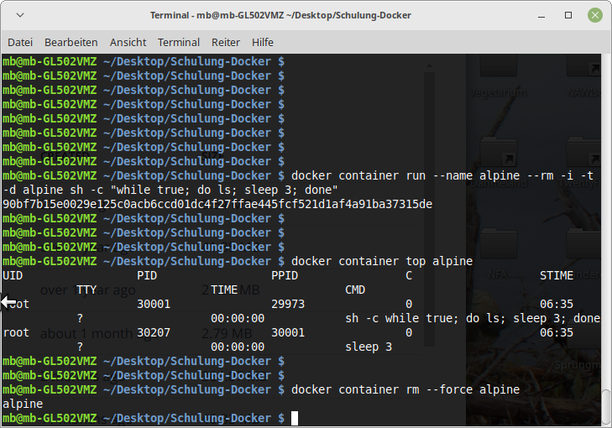
Docker CLI – container Kommando
Prozesse eines Containers zeigen
$ docker container top CONTAINER
$ docker container run --name alpine --rm -i -t -d alpine sh -c "while true; do ls; sleep 3; done"
$ docker container top alpine
$ docker container rm --force alpine
Zeigt die in einem Container laufenden Prozesse an.
Docker & Kubernetes Dr. Matthias Boldt

Slide 59
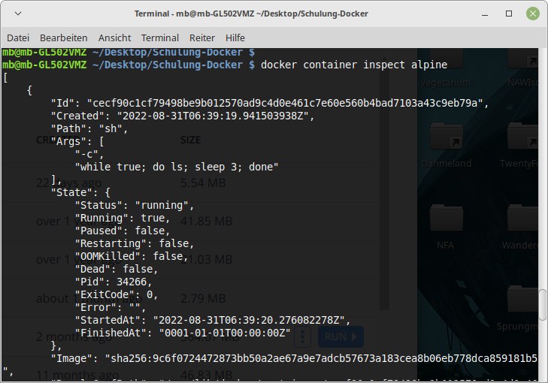
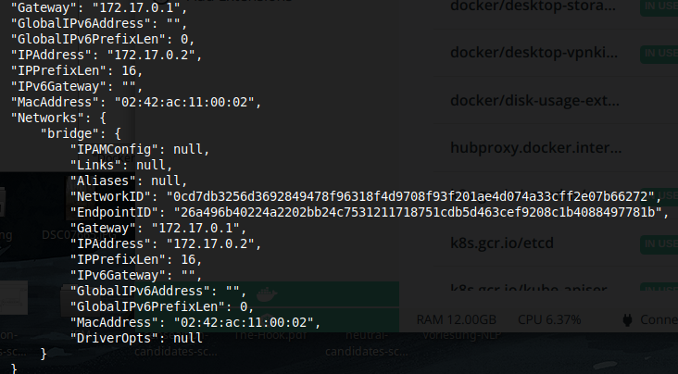
Docker CLI – container Kommando
Details eines Containers zeigen
$ docker container inspect CONTAINER
$ docker container run --name alpine --rm -i -t -d alpine sh -c "while true; do ls; sleep 3; done"
$ docker container inspect alpine
$ docker container rm --force alpine
Zeigt detaillierte Informationen über einen Container an … z.B. zum Netzwerk.
Docker & Kubernetes Dr. Matthias Boldt

Slide 60
… Bildquellen
RedHat
IDG
Docker
Earthly
Aquasec
dev.to
Docker & Kubernetes Dr. Matthias Boldt

